Slide 1
Linguagem Natural, Linguagem Artificial e Linguagem Documentária
Aula 4
2015

Slide 2
Origens da Linguagem Documentária
Documentação (déc. 50 a 70)
crescimento do conhecimento científico e tecnológico
Dificuldades para armazenar e recuperar a informação
Solução: mudança do enfoque e da conceituação da Recuperação da Informação

Slide 3
Antes X Depois
Perspectiva da Busca pela
recuperação construção de
bibliográfica e linguagens próprias
normalização (para indexação,
armazenamento e
recuperação da
informação)
Linguagens Documentárias

Slide 4
Consequências da mudança de perspectiva:
Concentração de estudos em Linguística e Estatística, voltados à automação do tratamento da informação.
Linguística Estatística
Problemas de vocabulário; - Instrumento de apoio p/
Métodos de padronização determinar frequências de
da LN para LD; descritores, mapear e
analisar ocorrências
Estruturação de campos de citações;
semânticos e categorias;

Slide 5
Linguagem Documentária- Definição
“Linguagem documentária como uma linguagem construída, oposta à natural, portanto, tem como objetivo específico tratar a informação para fins de recuperação”.
(TÁLAMO, p.10,1997)
“ Sistema simbólico instituído por uma comunidade que visa traduzir os conteúdos dos documentos, mas diferente da linguagem natural está restrita aos contextos documentários“.
(CINTRA et al.,p.34, 2002)

Slide 6
Representação Documentária
Processo Análise do texto (identificação de
conteúdos pertinentes
em função do sistema)
Síntese (resumo)
Representação dos documentos (índices)
Indexação – Tradução LN para LD
Ações: Reagrupar noções/conceitos;
Selecionar ideias
Sintetizar dados
Triar/avaliar

Slide 7
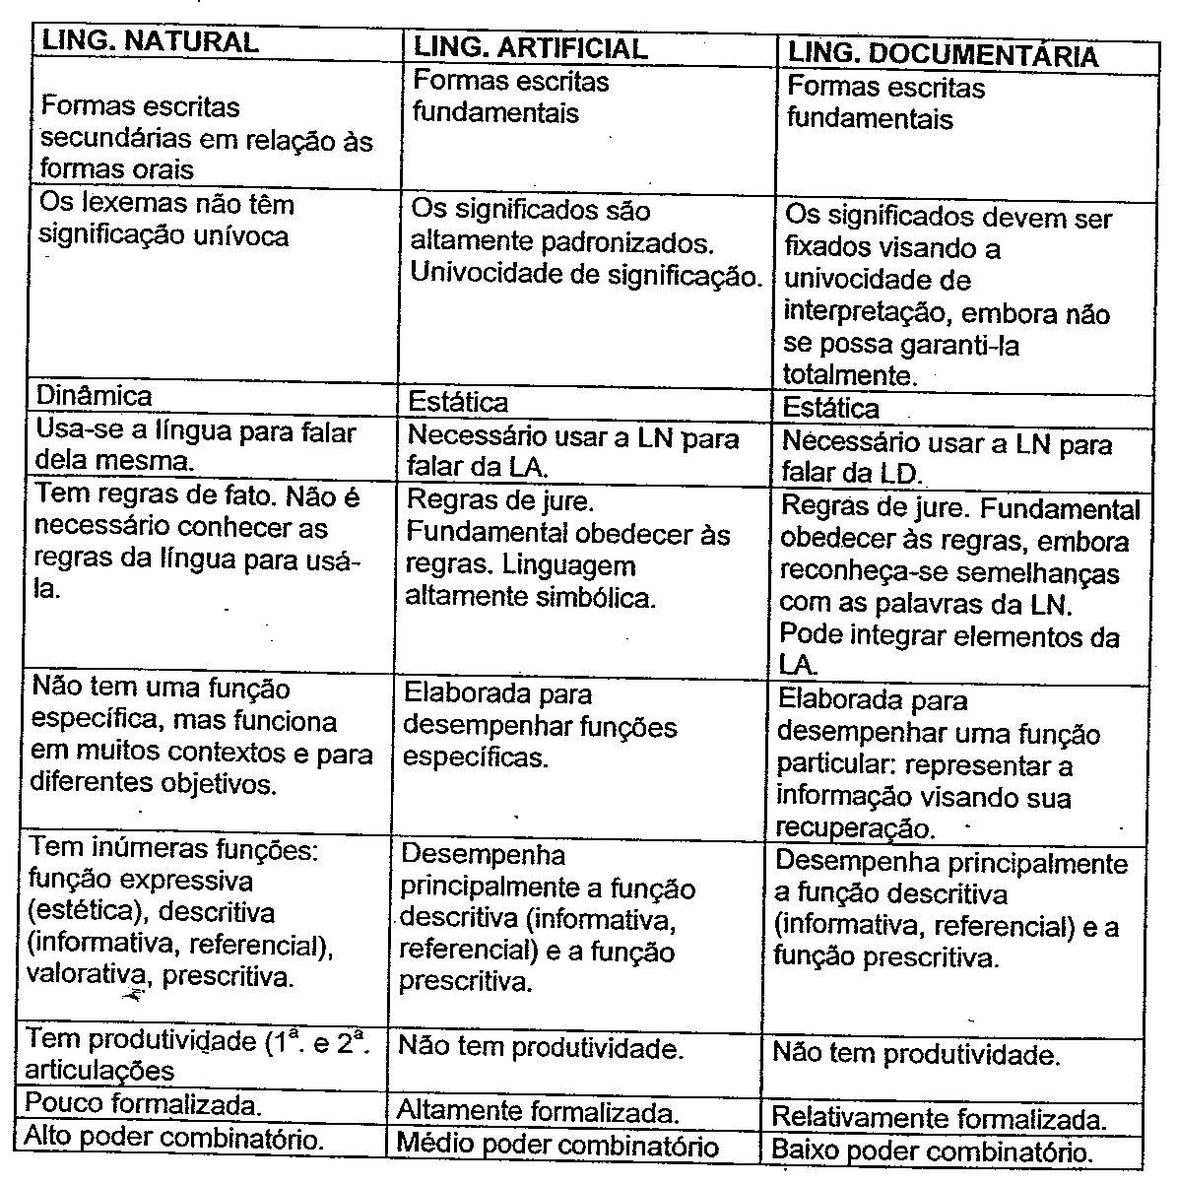
Distinções entre LN, LA e LD

Slide 8
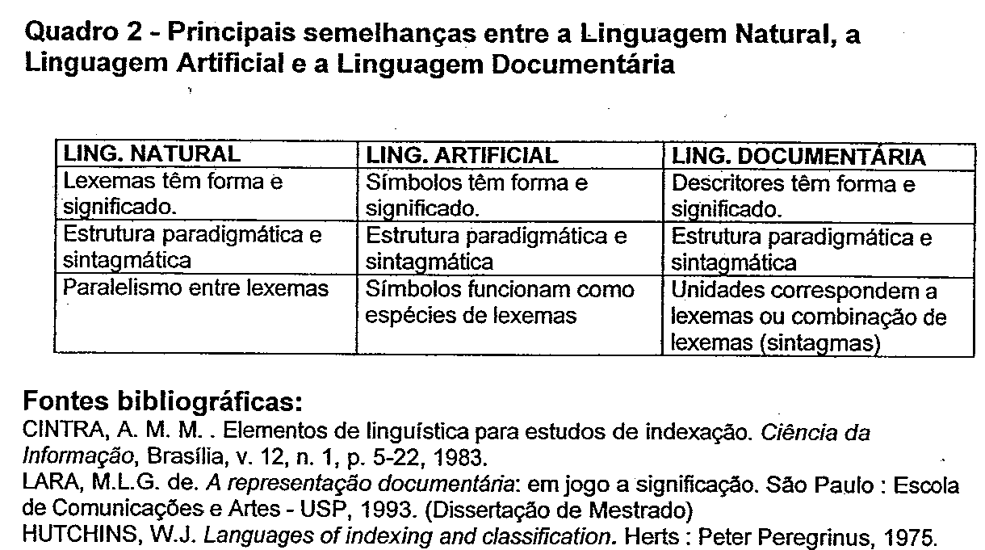

Slide 9
Por que não usar a LN no tratamento documental?
Principais problemas:
Redundância
Ambiguidade
Polissemia
Variações dialetais
Incompreensão/confusão dos fenômenos naturais.
Na LD, há uma preocupação com o controle do vocabulário. Cada unidade preferencial integrada numa LD deve corresponder a um conceito.

Slide 10
Controle do vocabulário
LD ➔ controle do vocabulário a partir da organização de um sistema de significação
. unidades preferenciais (LN-LE)
. correspondência unidades/conceitos
. controle de sinonímia
. “controle de significação”

Slide 11
Observe que
A palavra isolada não tem significado ou tem muitos significados
É no discurso (uso) que a palavra assume seu significado particular
Nos discursos as palavras passam a ser termos, porque são contextualizadas.
Ex: Indexação na Economia; Indexação na CI

Slide 12
A LD organiza seus termos tendo como referência um sistema de significação, recorrendo, para isso, à estruturação, segundo o modelo da organização da língua. Como sistema construído, entretanto, não tem todas as propriedades da Linguagem Natural

Slide 13
Linguagem documentária
Léxico + regras
. Rede paradigmática (relações essenciais, estáveis) = organização lógico-semântica
. Rede sintagmática (relações contingentes = novos sintagmas)
Reproduz, a seu modo, a organização da língua
➔ Compreender a língua e a linguagem

Slide 14
Fundamento
FUNDAMENTO – práticas sociais
convenção
regulamentação
compartilhamento
➔ compreensão / interpretação /adesão
modo de organização
➔ linguagem, línguas, códigos culturais

Slide 15
Mediação da LD
Conhecimento do funcionamento da linguagem
Estabelecimento de vínculos entre emissor/receptor
Vínculos de linguagem (e de comunicação)
Vínculos de significação ➔ condições de adesão
- competências contextuais e cognitivas dos usuários
- possibilidade de reelaboração da informação

Slide 16
Referências
ABRAMOWICZ, A. OLIVEIRA, F. A Sociologia da Infância no Brasil: uma área em construção. Educação, Santa Maria, v. 35, n. 1, p. 39-52, jan./abr. 2010. Disponível em: : http://www.ufsm.br/revistaeducacao
CINTRA, A.M.M.; TÁLAMO, M.F.G.M.; LARA, M.L.G.; KOBASHI, N.Y. Linguagem. In: ___. Para entender a linguagem documentária. São Paulo: Polis, 2002. p.9-31.
LARA, M.L.G. Elementos de terminologia. São Paulo: ECA. (Apostila para uso didático), 2005.
LARA, M.L.G. Linguagem Natural, Linguagem Artificial, Linguagem Documentária (texto para uso didático), 2009.
TÁLAMO, M. F. G. M. Linguagem Documentária. São Paulo: APB - Associação Paulista de Bibliotecários, v. 1. 25 p. 9-12, 1997.

